Slide 1






Webinaire
« La Pair-aidance et
la rééducation »
Mercredi 12 Juin 2024

Slide 2
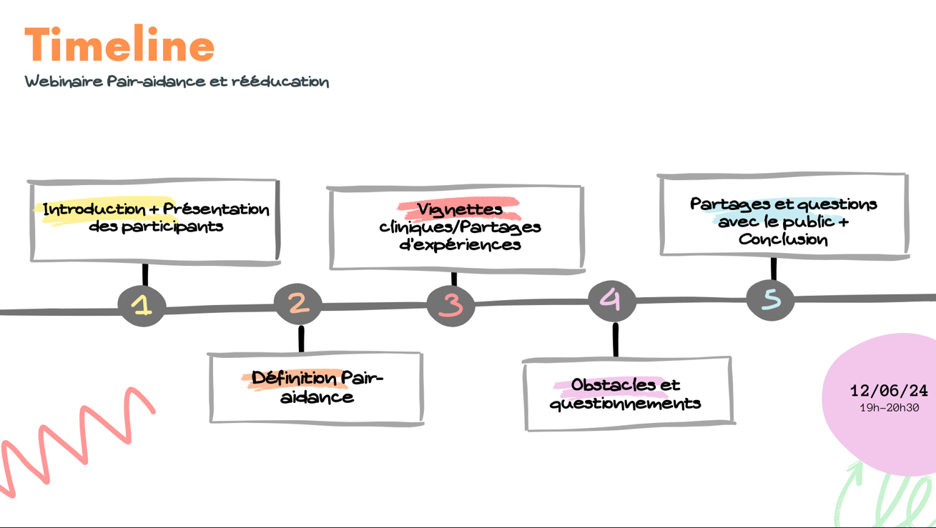

Slide 3

Pr Vincent GAUTHERON
Docteur Marie-Charlotte D'ANJOU
Madame JARDOT
Madame Maryline PEYROCHE
Dr Bruno FERNANDEZ
« La démocratie sanitaire est une démarche qui vise à associer l’ensemble des acteurs du système de santé dans
l’élaboration et la mise en œuvre de la politique de santé,
dans un esprit de dialogue et de concertation. »
Démocratie Sanitaire
& PAIR AIDANCE

Slide 4

Pr Vincent GAUTHERON
Docteur Marie-Charlotte D'ANJOU
Madame JARDOT
Madame Maryline PEYROCHE
Dr Bruno FERNANDEZ
« La démocratie sanitaire est une démarche qui vise à associer l’ensemble des acteurs du système de santé dans
l’élaboration et la mise en œuvre de la politique de santé,
dans un esprit de dialogue et de concertation. »
PAIR AIDANCE
Démocratie Sanitaire
& PAIR AIDANCE

Slide 5
Médecin : proposition
de rencontre, mise en relation de patients
Accueil et médiation, échange et partage d’expérience
Rencontres et échanges avec les professionnels
de l’équipe
Enseignement
et formation initiale
Formation continue
Recherche
Pr
Vincent
Gautheron
PAIR AIDANCE

Slide 6
Partage d’expériences
“Vis ma vie”
Aide à avancer
Dr
Marie Claire D’ANJOU
PAIR AIDANCE
Dr
Marie Claire D’ANJOU

Slide 7
Médecin: savoir scientifique et technique
L’empathie du médecin, l’empathie des patients
Partage d’expérience de vie, compréhension mutuelle
Patient partenaire, modèle et champ du possible
Confiance, acceptation et réciprocité, échange constructif
Aide indispensable, support
Dr
Bruno
FERNADEZ
PAIR AIDANCE
Dr
Bruno
FERNADEZ

Slide 8
Expérience personnelle
Situations de vie
Aider des personnes, des familles
Parler le même langage
Mme
Marion
JARDOT
PAIR AIDANCE

Slide 9
Relation de pair à pair
« entre personne qui se reconnaissent, se reconnectent »
Un moment de partage authentique
« être libre de partager ses forces et ses vulnérabilités »
Partage d’expériences
Un partenariat gagnant - gagnant
Oser-être
Un échange souhaité par les pairémulé et le pairémulateur
Mme
Maryline PEYROCHE
PAIR AIDANCE

Slide 10
Rose 7 ans entre dans le bureau du médecin :
« Bonjour Dr c’est toi qui va me couper la jambe ? »
Proposition de rencontre avec Léo 9 ans, enfant amputé.
Vignettes cliniques
V. Gautheron & M-C D’ANJOU
pédiatrie

Slide 11
Rose 7 ans entre dans le bureau du médecin :
« Bonjour Dr c’est toi qui va me couper la jambe ? »
Proposition de rencontre avec Léo 9 ans, enfant amputé.
Conversation lors d'une veillée dans le centre de rééducation entre Paul 6 ans qui vient de se faire opérer (RPF) et Lila 8 ans qui prépare son opération
Vignettes cliniques
V. Gautheron & M-C D’ANJOU
pédiatrie

Slide 12
Jeune femme, Paralysie Cérébrale,
connue en post transition, en désir d’enfant
Construction de croyances et peurs
Interrogations techniques
Vais-je y arriver? Vais-je être une bonne mère?
Expérience vécue dans d’autres situations (paraplégie)
Vignettes cliniques
M. Peyroche
B. Fernandez
ADULTES

Slide 13
Jeune femme, Paralysie Cérébrale,
connue en post transition, en désir d’enfant
Construction de croyances et peurs
Interrogations techniques
Vais-je y arriver? Vais-je être une bonne mère?
Expérience vécue dans d’autres situations (paraplégie)
Vécu de maternité
Sans
Pair-aidance
Vignettes cliniques
M. Peyroche
B. Fernandez
ADULTES

Slide 14
Expérience professionnelle en MPR Adulte
Peu d’expérience…
Patient, principal interlocuteur
Pair-aidance entre patients
Manque ressenti (exemple du vieillissement handicap/familles)
Vignettes cliniques
M. Jardot
B. Fernandez
familles

Slide 15
La rencontre: pas si naturel!
Parler, hors cadre professionnel, médical: la peur d’être jugé
Ses peurs, inquiétudes, fatigue…
Baisser sa charge mentale
Sortir de l’isolement
Dédramatiser le quotidien
Partage: on s’aide mutuellement
Prendre du recul
Prendre le temps
Faire avec, pas faire pour! Empowerement mutuel
Vignettes cliniques
M. Jardot
B. Fernandez
familles

Slide 16
L’exemple du réseau R4P qui au cours de son évolution a compris l'importance d'intégrer les patients, usagers et familles dans tous ses projets
Vignettes cliniques
M-C D’ANJOU
Ville / Hôpital

Slide 17
L’importance d’intégrer la voix des patients dans l’enseignement initiale et continue :
Regards croisés entre le Pr Gautheron et M. Peyroche
Vignettes cliniques
M. PEYROCHE
V. GAUTHERON
ENSEIGNEMENT

Slide 18
Acceptation de la rencontre
Trouver un espace et un moment
Quelle valorisation ?
Pr
Vincent
Gautheron
Obstacles / Questionnements

Slide 19
Temps
logistique
Age des enfants
Confidentialité
Dr
Marie Claire D’ANJOU
Obstacles / Questionnements

Slide 20
Le temps
Le cadre légal en institution, un peu lourd…
Comment ne pas se tromper?
Statut bénévole: oui pour le ponctuel, mais?...
Cloisonnement soignant-soigné, encore du chemin, « on travaille quand même bien! »
Dr
Bruno
FERNADEZ
Obstacles / Questionnements

Slide 21
Une pratique émergeante, un champs lexical large : une multitudes d’interprétations et d’attentes
Tout le monde à une place
Des obstacles certes, mais qui n’empêche pas d’avancer
Importance du soutien médical et institutionnel
Importance du travail d’équipe et des échanges
Importance de l’accompagnement
Mme
Maryline PEYROCHE
Obstacles / Questionnements

